Slide 1
«СчитайПравильно»
Считай прибыль, а не убытки
Выполнили:
Арама Анастасия
Коновалова Александра

Slide 2
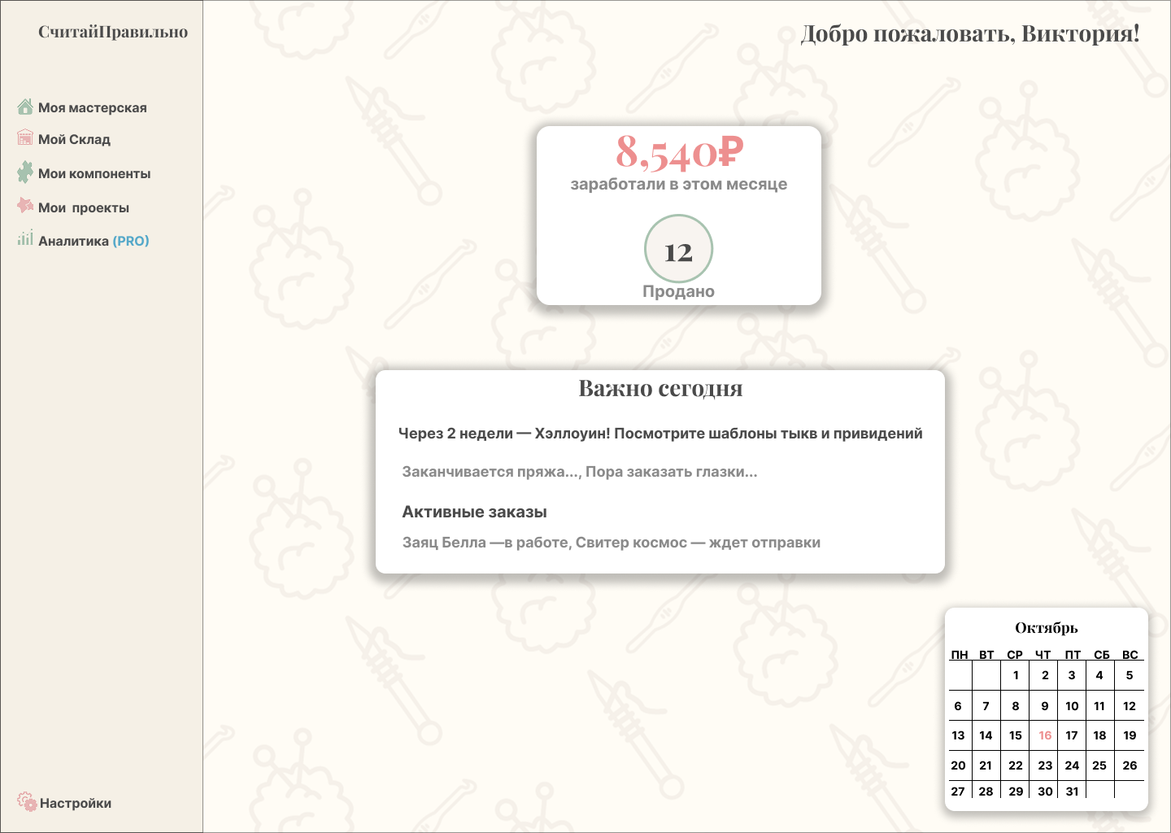

Slide 3
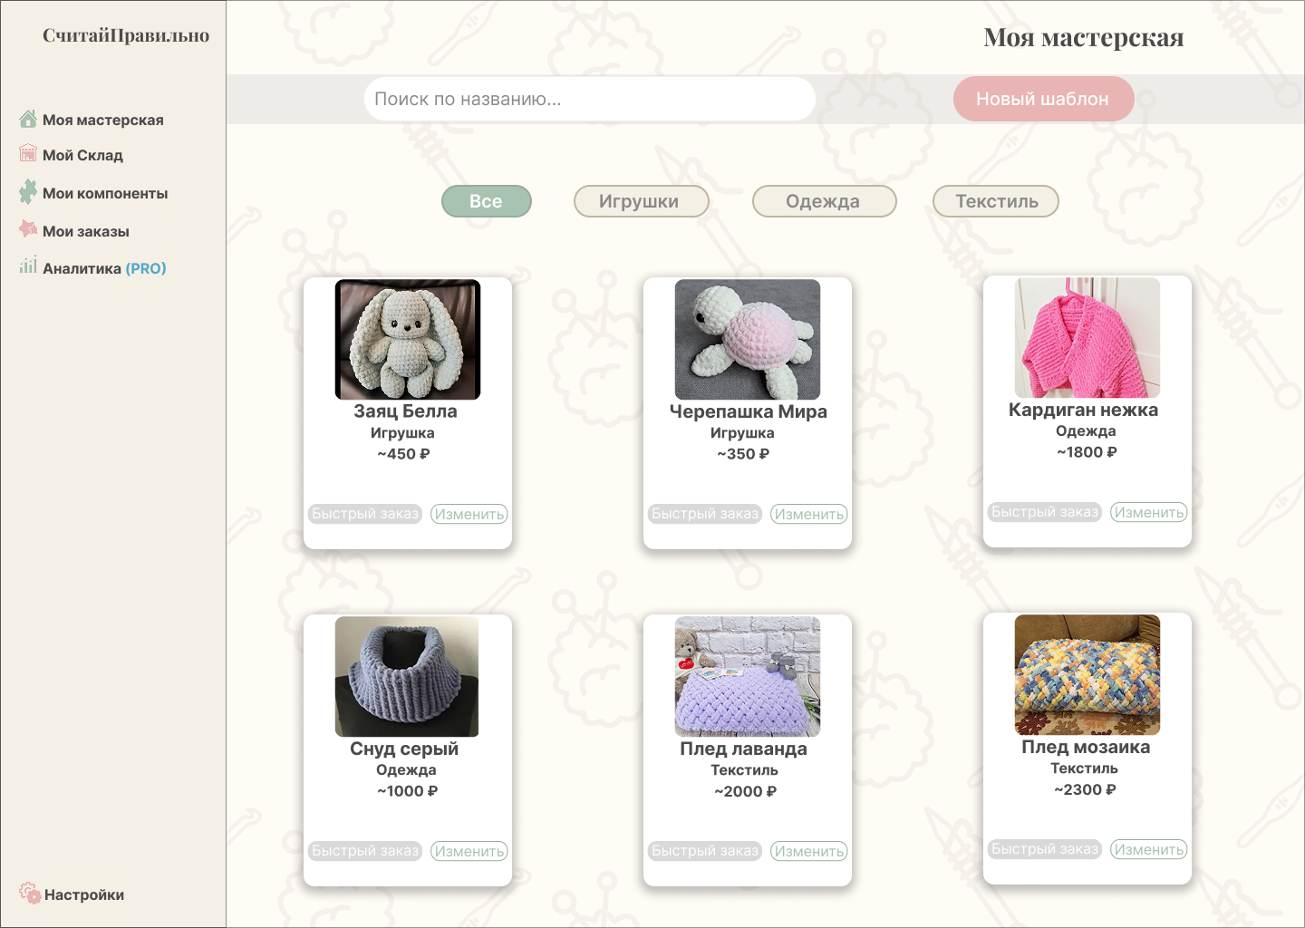

Slide 4
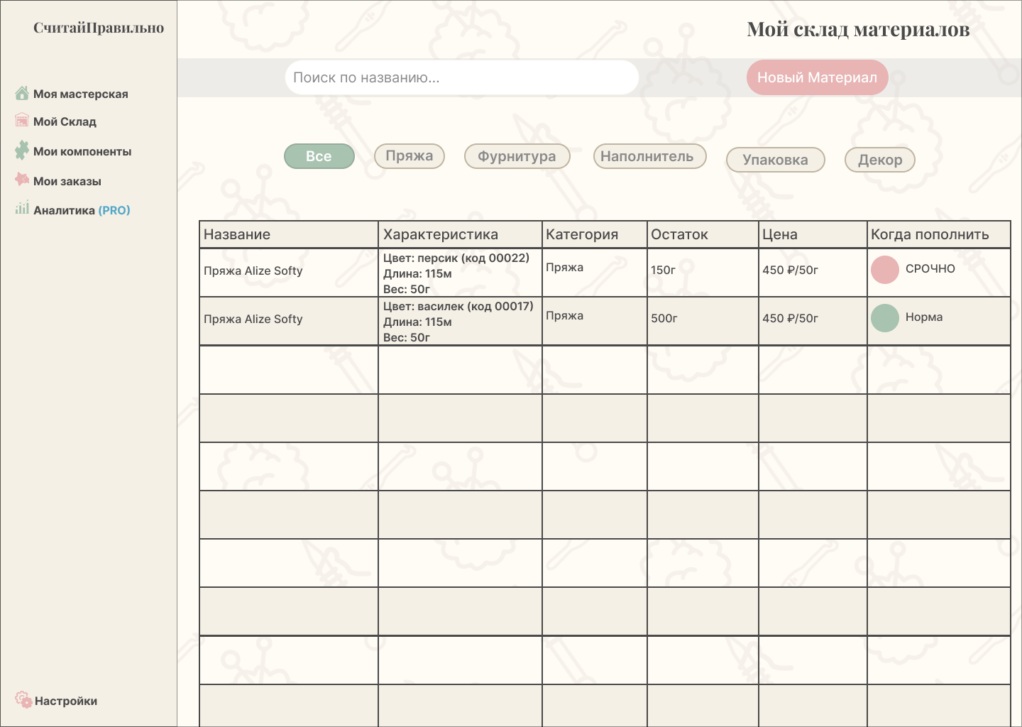

Slide 5
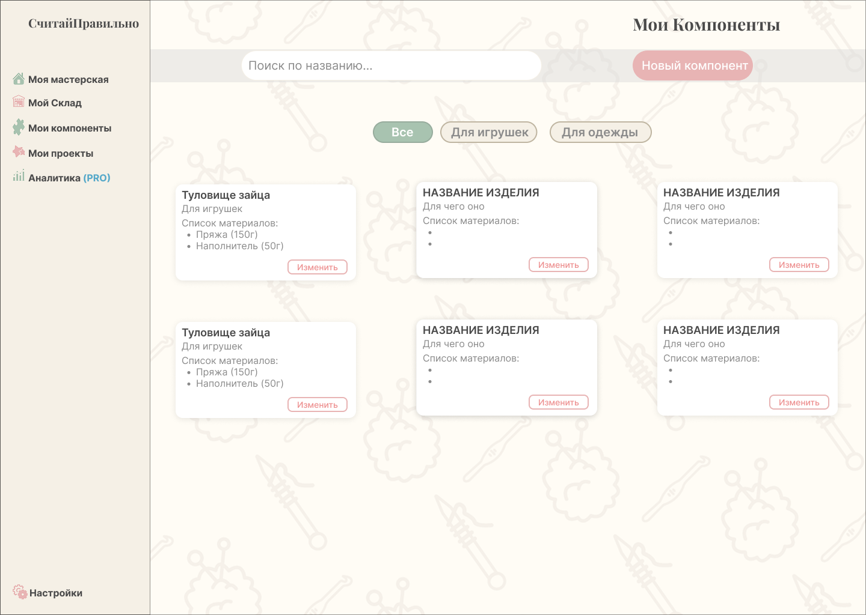

Slide 6
